Slide 1
’13 국정감사
교육문화체육관광위원회
여전히 '뻥' 뚫린 부산대 기숙사
2013. 10. 25
국회의원 김희정

Slide 2
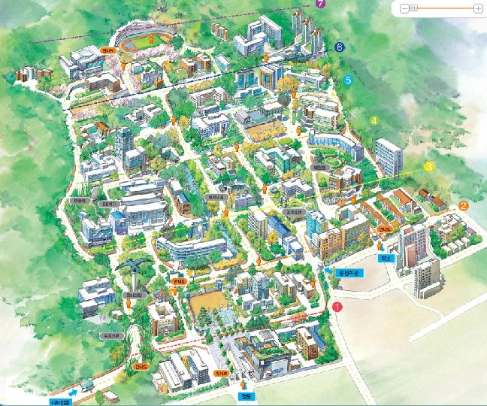
국회의원
김희정
여학생 기숙사 ‘자유관’
자유관
정문

Slide 3
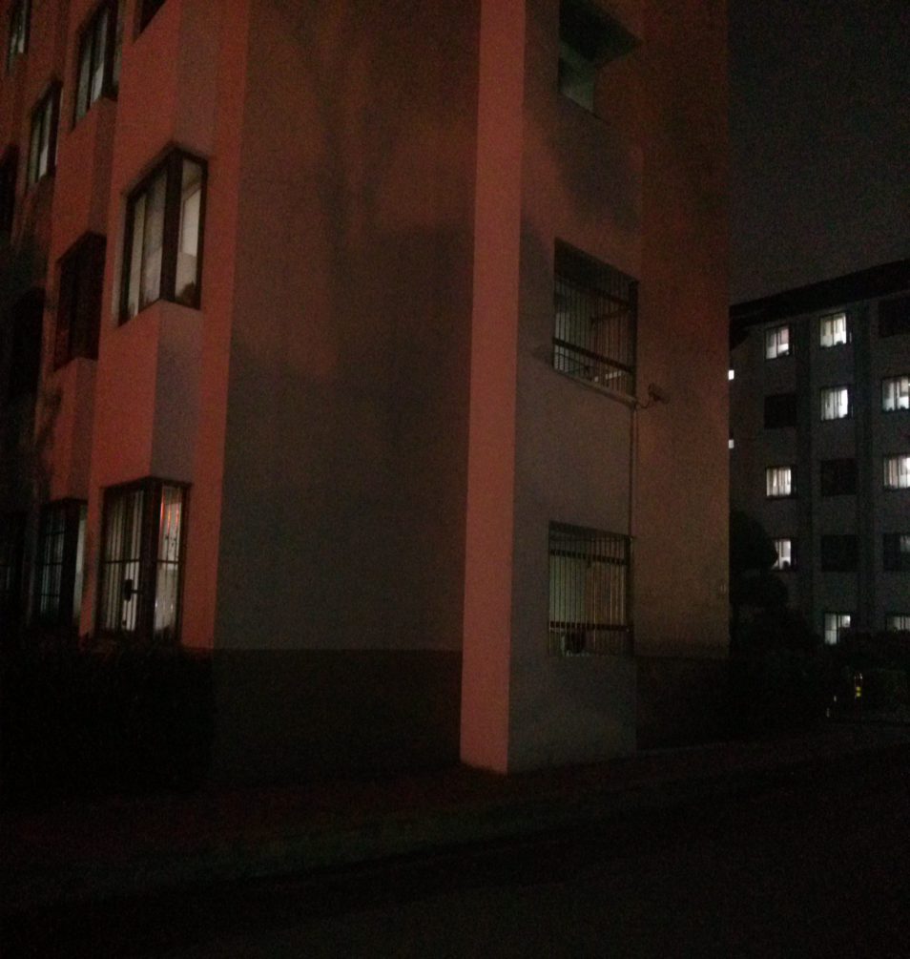

국회의원
김희정
‘자유관’ 목디스크 걸린 외벽 ‘감시카메라’ 1대
자유관에 설치 된 감시카메라
＞감시각도 60˚만 촬영
＞감시카메라 뒤편으로 는 무방비

Slide 4
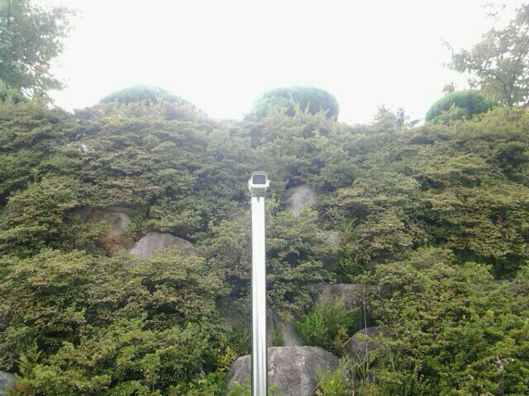
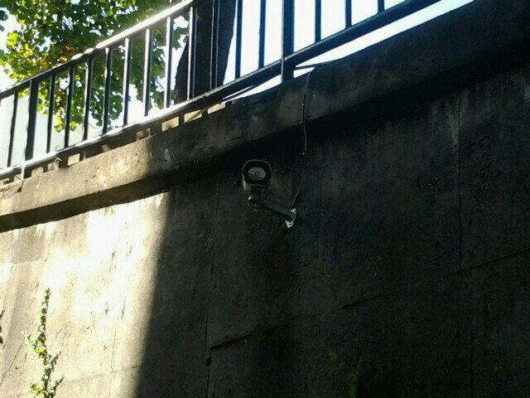
국회의원
김희정
감시카메라 성능 차이
여학생 기숙사 VS 사회대 교직원 주차장
＞야외 설치된 기숙사 감시카메라
> 적외선 기능 X
＞사회대 교직원 주차장 감시카메라
> 적외선 기능 O, 해상도 높은 최신카메라

Slide 5
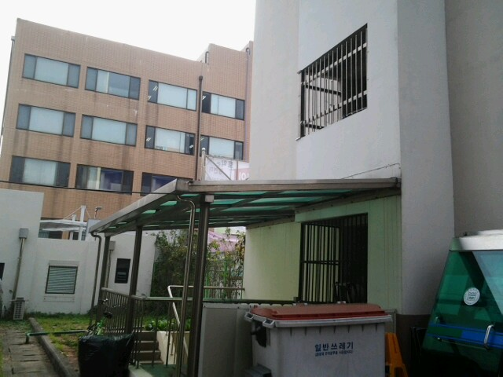
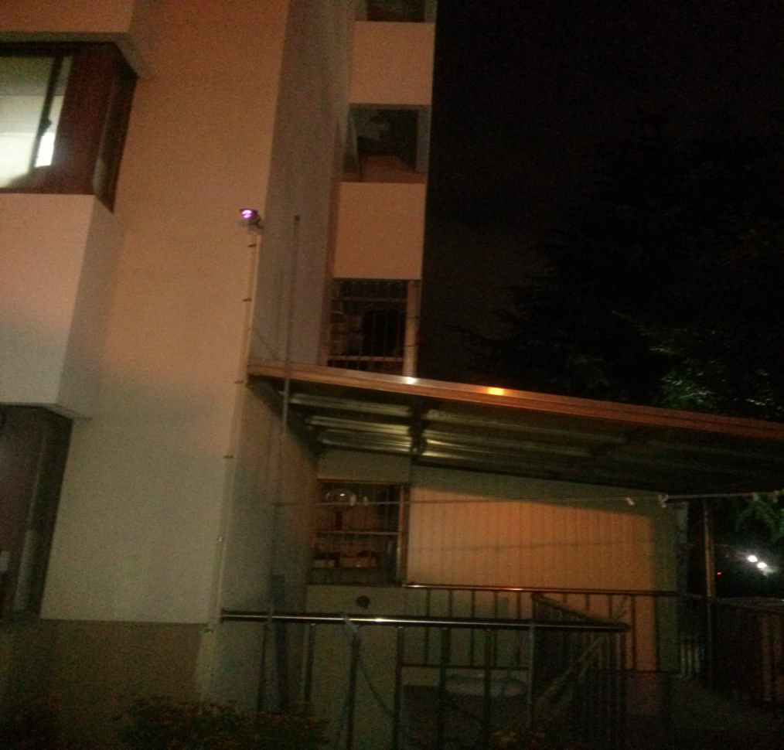
국회의원
김희정
2층 ‘발판’ 역할을 하는’ 기숙사 쓰레기장’
자유관 B동 뒷편 쓰레기장
＞ 1층에 감지센서가 있고 2층쯤에 감시카메라가 보이 나 보일러실 내려가는 입구
위 지붕위쪽을 쓰레기통을 밟고 2층으로 올라가 비상계단을 이용할 수 있음.
＞ 키가 큰 사람의 경우 외부에서 침입이 가능함.

Slide 6
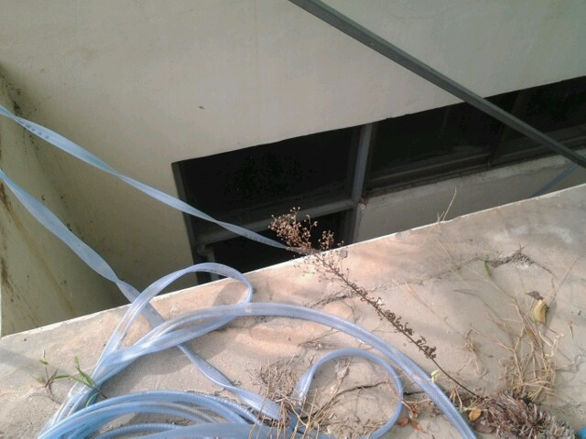
국회의원
김희정
문이 잠겨져 있지 않은 여학생 기숙사 ‘보일러실’
보일러실

Slide 7
국회의원
김희정
외국인 교수 생활관
자유관
외국인교수 생활관
정문

Slide 8
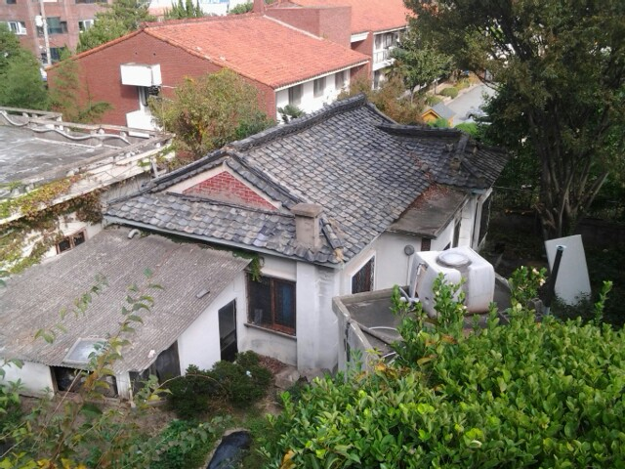
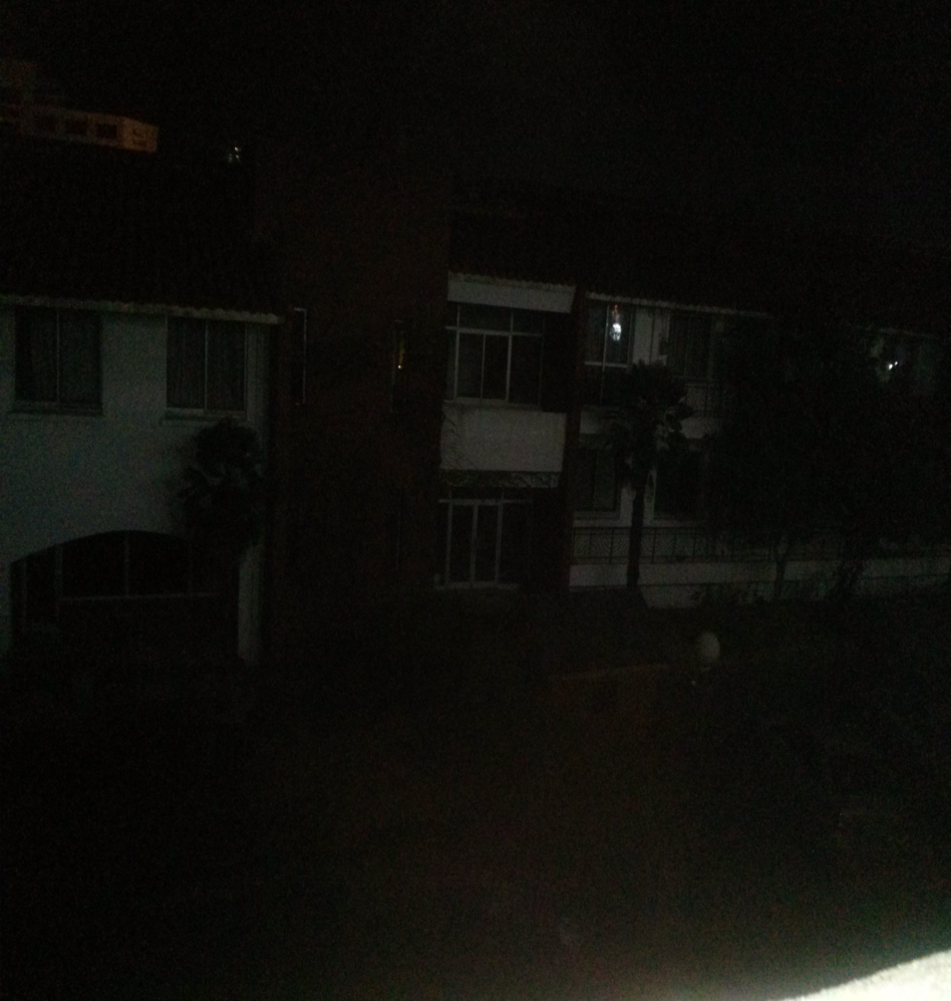
국회의원
김희정
폐가로 방치된 우범지대 ‘외국인 교수 생활관’
기숙사 뒤쪽 외국인 교수 생활관
＞ 현재 폐가로 방치되어 우범지대화 됨

Slide 9
국회의원
김희정
여학생 기숙사 옆 ‘후문’
자유관
ㅇㄹ
외국인교수 생활관
후문
정문

Slide 10
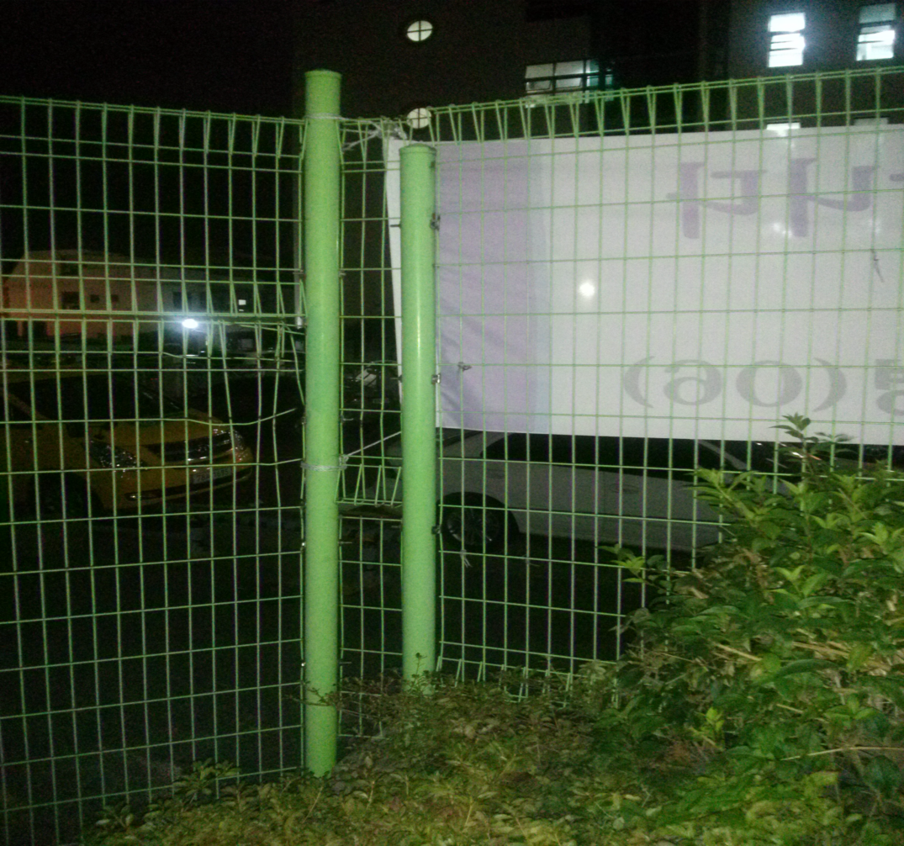
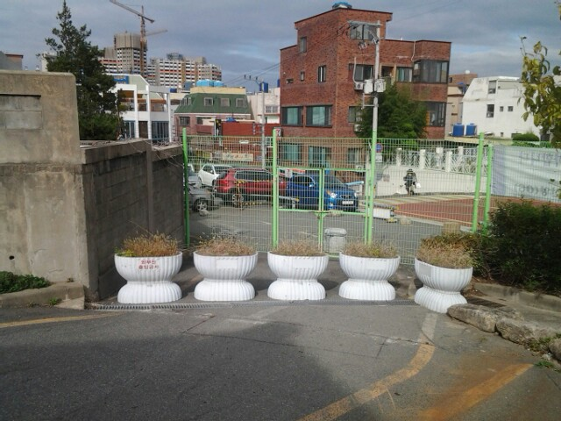
국회의원
김희정
경비 인원, 조명, CCTV없는 후문의 전경
후문 전경
＞ 경비 인력을 감원하면서 후문쪽 경비원이 없어지고, 후문을 폐쇄하였으나
울타리는 밟고 올라오기 쉬운 구조라 누구나 넘어올 수 있음

Slide 11
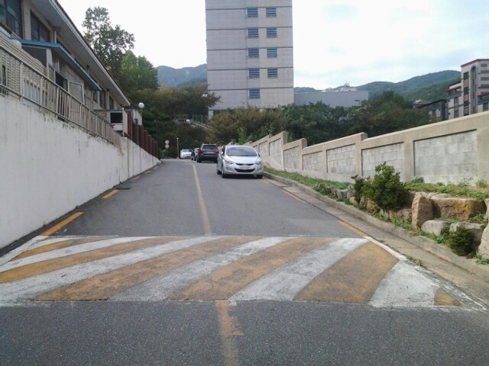
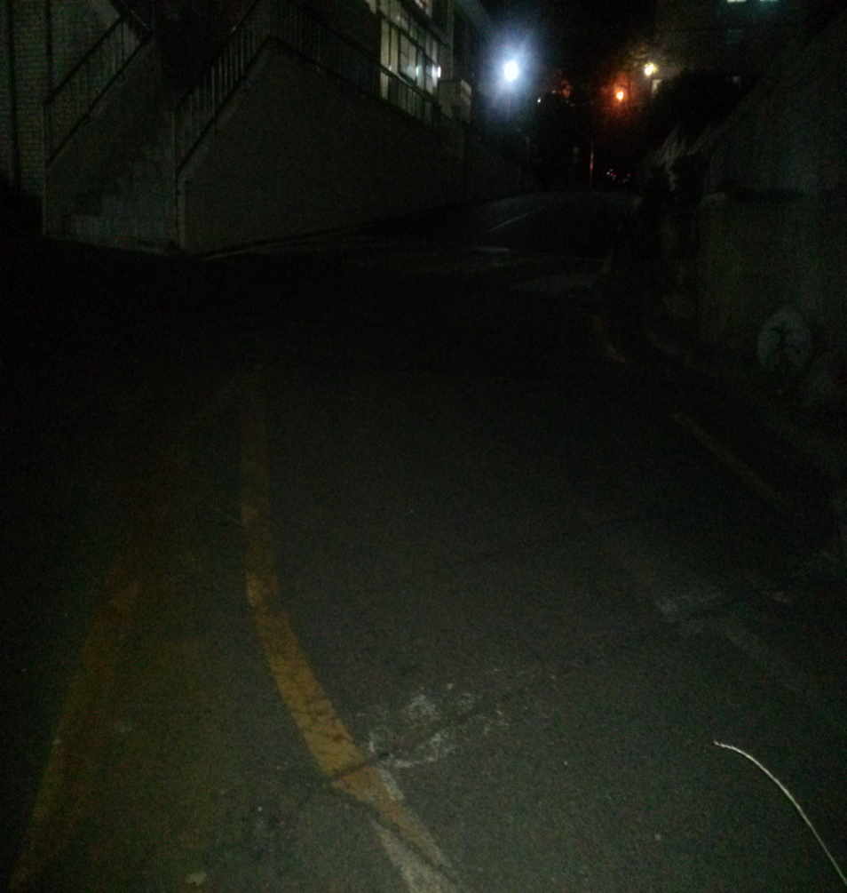
국회의원
김희정
자유관 관리동 뒷골목
자유관 관리동 뒷골목
＞ 자유관이 있는 후문이 폐쇄되면서 인적이 드물어지고 그 쪽 통학로 전체가
어두워지면 우범화 됨

Slide 12
국회의원
김희정
최첨단 남녀공용기숙사 ‘웅비관’
웅비관
자유관
ㅇㄹ
외국인교수 생활관
후문
정문

Slide 13
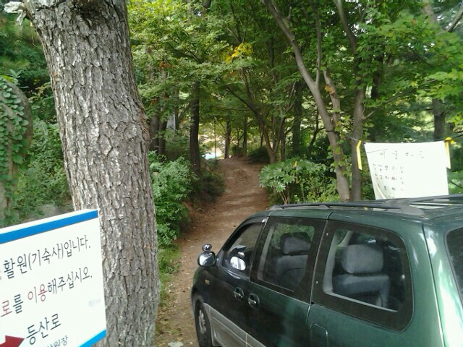
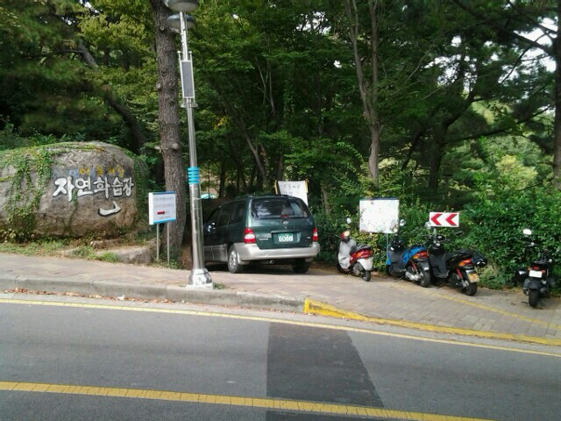
국회의원
김희정
웅비관으로 통하는 ‘등산로’
＞ 통행통제가 되어 있지 않아 출입제한이 없음

Slide 14
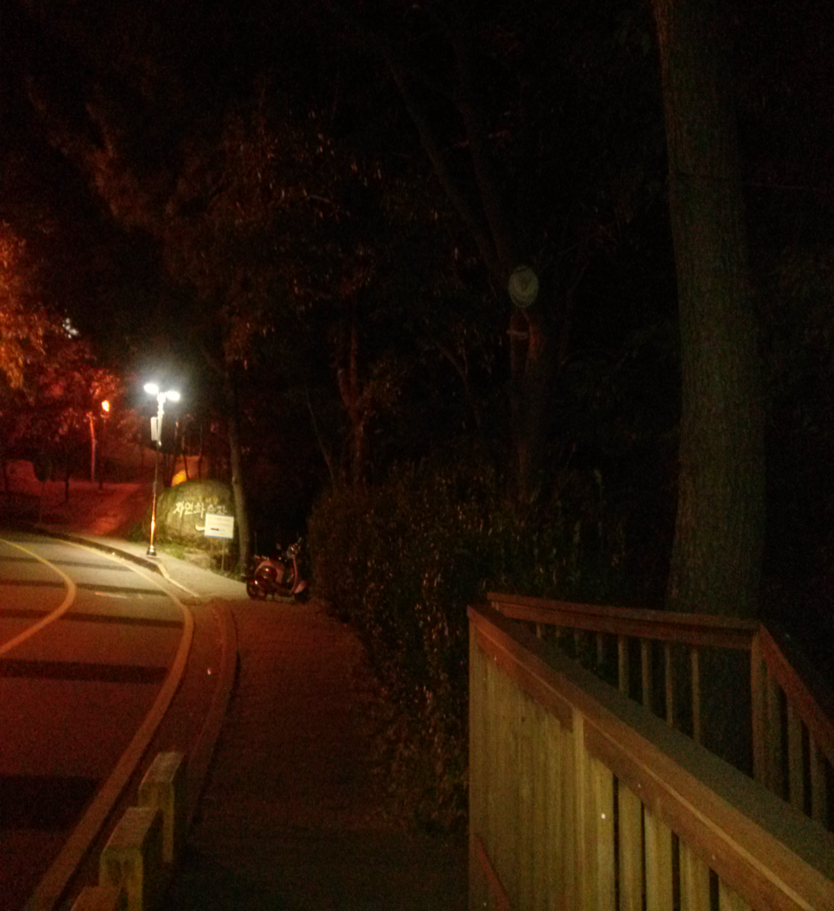
국회의원
김희정
웅비관으로 통하는 ‘도로’
＞ 웅비관으로 향하는 길 ‘보안등’ 고장

Slide 15
국회의원
김희정
남자 기숙사 진리관 ‘다동’
웅비관
진리관
자유관
ㅇㄹ
외국인교수 생활관
후문
정문

Slide 16
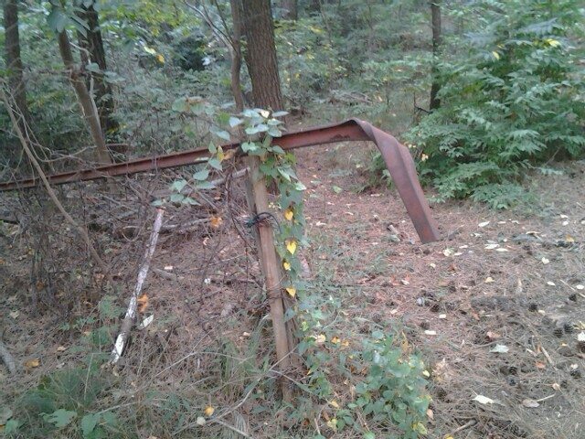
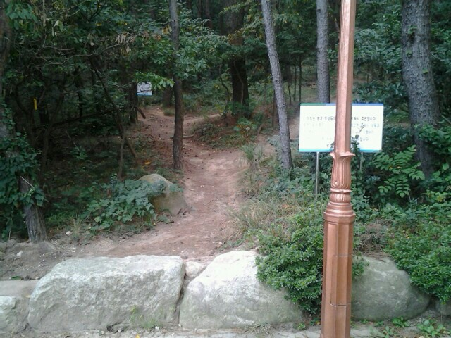
국회의원
김희정
진리관 다동 뒤쪽 ‘학교사유지’
학교 사유지
＞ 오래전 누군가 의해 파손된 울타리 방치, 등산로

Slide 17
국회의원
김희정
상학관 옆 ‘개구멍’
웅비관
진리관
개구멍
자유관
ㅇㄹ
외국인교수 생활관
후문
정문

Slide 18
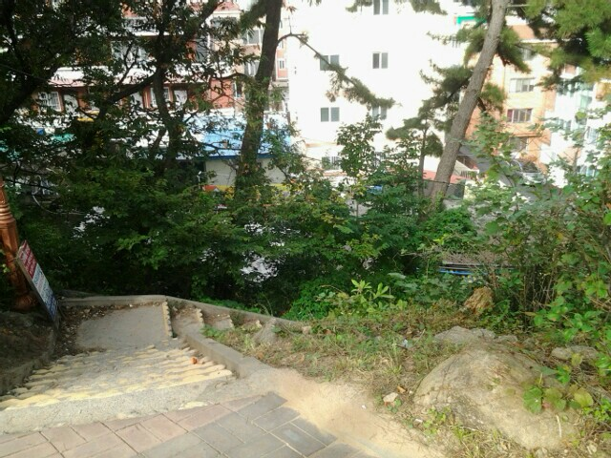
국회의원
김희정
별도의 보안 시설 없는 상대 ‘개구멍’
＞ 상대 ‘개구멍’으로 불리는 상학관 옆 출입로

